Slide 1



TẬP HỢP CÁC SỐ NGUYÊN
UBDN QUẬN LONG BIÊN
TRƯỜNG THCS NGUYỄN GIA THIỀU
Tiết 40 - Bài 2:
Giáo viên: PHẠM VŨ LAN TRANG

Slide 2





GIẢI CỨU
ĐẠI DƯƠNG

Slide 3







Bắt đầu!
Câu 1: Số đối của -75 là:
A. -75
B. 0
C. 7,5
D. 75
HẾT GIỜ

Slide 4



Bắt đầu!
Câu 2: a nhỏ hơn b thì ta viết:
A. a > b
B. a < b
C. a b
D. a b
HẾT GIỜ

Slide 5





Bắt đầu!
Câu 3: Số nào là số nguyên trong các số sau: 1,92 ; -37; 0; 68;
A. -37; 1,92; 68
B. 1,92; 0; 68
C. -37; 0; 68
D. -37; 68;
HẾT GIỜ

Slide 6


Bắt đầu!
Câu 4: Các số nguyên âm, số 0, các số nguyên dương tạo thành tập hợp:
A.
B.
C.
D. Rỗng.
HẾT GIỜ

Slide 7

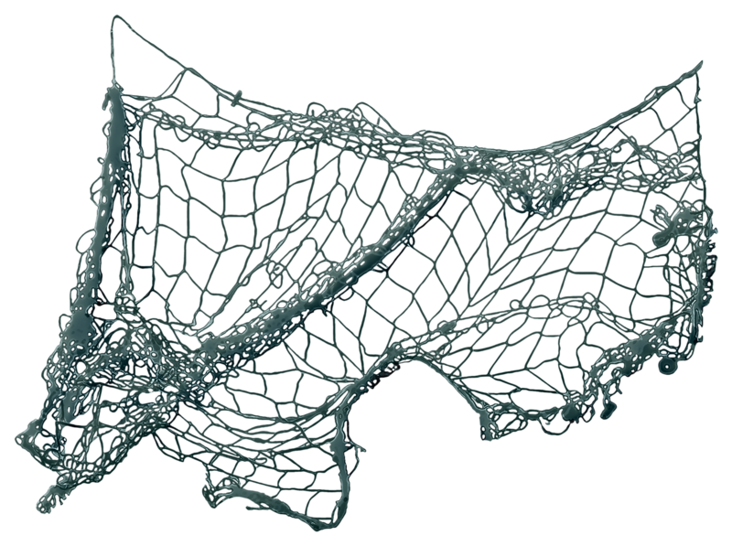


Bắt đầu!
Câu 5: So sánh -643 và -2:
A. -643 < -2
B. -643 > -2
C. -643 = -2
D. -643 -2
HẾT GIỜ

Slide 8



Bắt đầu!
Câu 6: So sánh 5 và -81:
A. 5 < -81
B. 5 = -81
C. 5 -81
D. 5 > -81
HẾT GIỜ

Slide 9
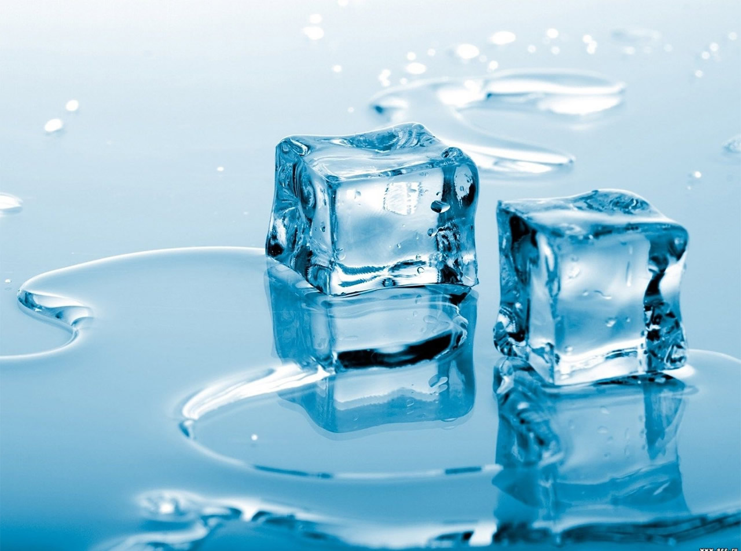
Nước đóng băng khi nhiệt độ là bao nhiêu độ? Ở nhiệt độ -1⁰C thì nước đóng băng chưa?

Slide 10

TẬP HỢP CÁC SỐ NGUYÊN (tt)
Bài 2:

Slide 11
HOẠT ĐỘNG LUYỆN TẬP
Dạng 1: Cấu trúc tập hợp số nguyên
Bài 1/69(SGK): Viết các số nguyên biểu thị độ cao so với mực nước biển trong các tình huống sau:
Máy bay bay ở độ cao 10 000 m;
Mực nước biển;
Tàu ngầm chạy dưới mực nước biển 100 m.

Giải
a) 10 000
b) 0
c) -100

Slide 12
HOẠT ĐỘNG LUYỆN TẬP
Bài 2/69(SGK):
Chọn kí hiệu “ ”, “ ” thích hợp cho :
a) -3
b) 0
c) 4
d) -2

Giải
a) -3
b) 0
c) 4
d) -2

Slide 13

HOẠT ĐỘNG LUYỆN TẬP
Dạng 2: Biểu diễn điểm trên trục số, số đối
Bài 3/69(SGK): Biểu diễn các số -7, -6, -5, -4, -3, -2, -1, 0, 1, 2 vào các vạch tương ứng trên trục số sau:
-8
3

Giải
-8
-7
-6
-5
-4
-3
-2
-1
0
1
2
3

Slide 14
HOẠT ĐỘNG LUYỆN TẬP
Bài 4/69(SGK): Quan sát trục số:
A
O
-2
0
1
Tính khoảng cách từ điểm O đến điểm A.
Tìm trên trục số những điểm cách điểm O một khoảng là 5 đơn vị.

Giải
a) Khoảng cách từ điểm O đến điểm A là 2 đơn vị.
b) Điểm B và C cách điểm O một khoảng là 5 đơn vị
B
A
O
C
-5
-4
-3
-2
-1
0
1
2
3
4
5

Slide 15
HOẠT ĐỘNG LUYỆN TẬP
Bài 5/69(SGK): Vẽ trục số nằm ngang, chỉ ra hai số nguyên có điểm biểu diễn cách điểm -3 một khoảng là 2 đơn vị. Sau đó, tìm số đối của hai số nguyên đó.

Giải
-5
-4
-3
-2
-1
0
1
Các số -5; -1 có điểm biểu diễn cách điểm -3 một khoảng 2 đơn vị.
Số đối của -5; -1 lần lượt là 5; 1.

Slide 16
HOẠT ĐỘNG LUYỆN TẬP
Dạng 3: So sánh các số nguyên
Bài 6/69(SGK): So sánh các cặp số sau: 3 và 5; -1 và -3; -5 và 2; 5 và -3.

Giải
3 < 5
-1 > -3
-5 < 2
5 > -3

Slide 17
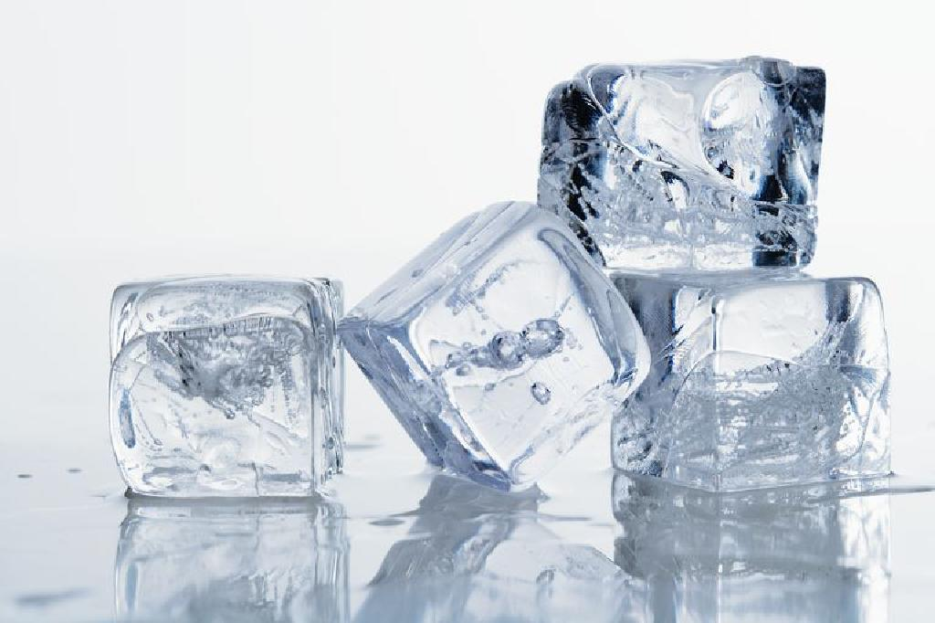
HOẠT ĐỘNG VẬN DỤNG
Bài 7/69(SGK): Nước đóng băng khi nhiệt độ từ 0⁰C trở xuống. Trong các phát biểu sau, phát biểu nào đúng, phát biểu nào sai? Vì sao?
Ở nhiệt độ -3⁰C thì nước đóng băng.
Ở nhiệt độ 2⁰C thì nước đóng băng.

Giải
a) Đúng vì – 3⁰C < 0⁰C
b) Sai vì 2⁰C > 0⁰C

Slide 18
HƯỚNG DẪN TỰ HỌC Ở NHÀ
- Đọc lại toàn bộ nội dung bài đã học.
- Làm các bài tập trong phần Bài tập về nhà.
- Đọc trước nội dung của bài tiếp theo.
Bài tập về nhà:
Bài 1: Mỗi khẳng định sau là đúng hay sai?
a) Nếu thì
b) Nếu thì
c) Nếu thì
d) Nếu thì

Slide 19
Bài tập về nhà:
Bài 2: Vẽ trục số nằm ngang.
Biểu diễn các điểm 2; -4; 0; -1 trên trục số.
Chỉ ra các số nguyên có điểm biểu diễn cách điểm -1 một khoảng 2 đơn vị.
Bài 3: Tìm số đối của 7; -3; 0.
Bài 4: a) Sắp xếp các số nguyên sau theo thứ tự tăng dần: 2; -17; 5; 1;
-2; 0.
b) Sắp xếp các số nguyên sau theo thứ tự tăng dần: -100; 15; 0; 7; -8; 2000.
Bài 5: Tìm biết:
-6 < x < 0.
-5 < x < 5.

Slide 20
Remember… Safety First!
Thank you!

